Slide 1







Slide 2





Slide 3

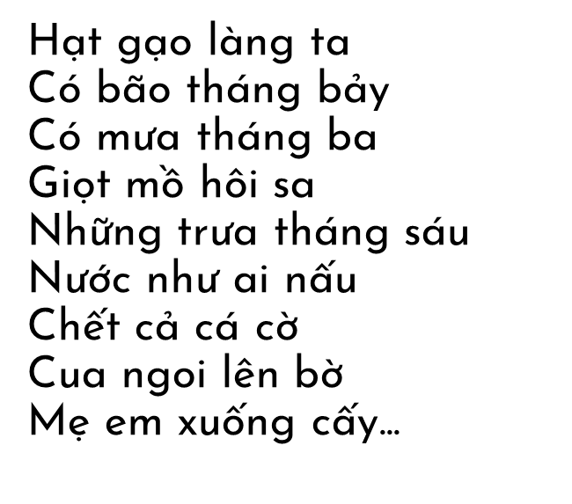
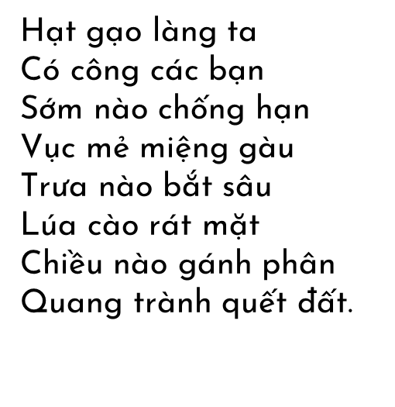
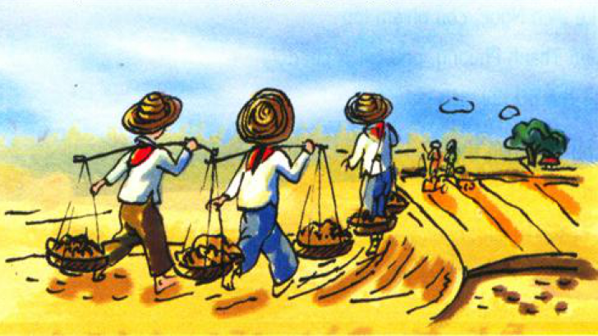
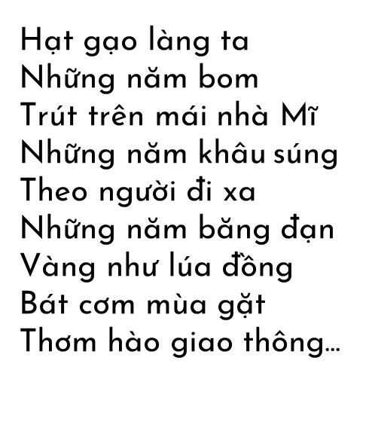
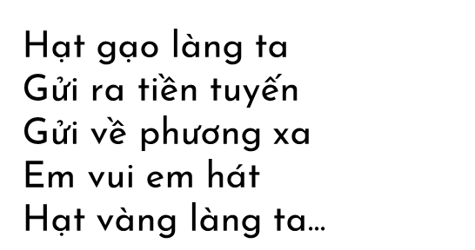
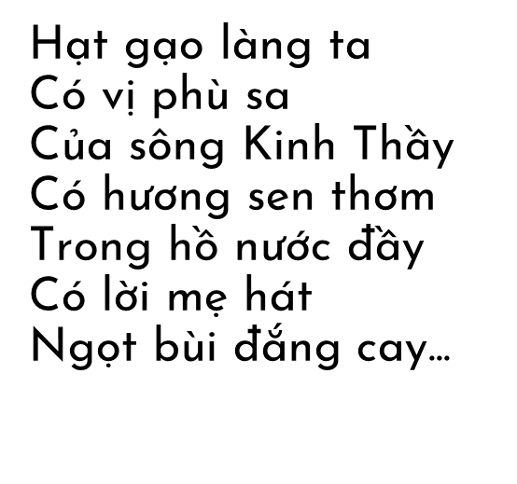

2
4
1
3
5

Slide 4
Luyện đọc từ
Luyện đọc khổ thơ
/
quang trành
quết đất
tiền tuyến
/
/

Slide 5
2
4
1
3
5

